Slide 1
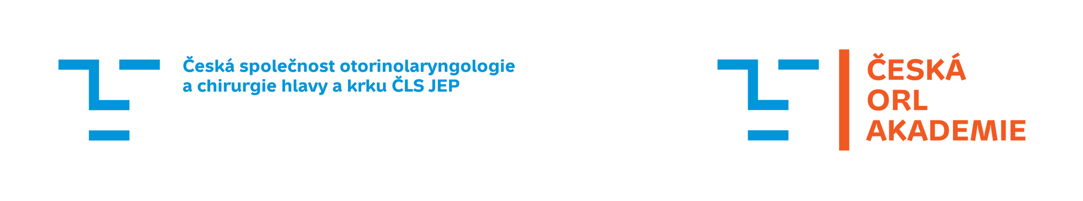
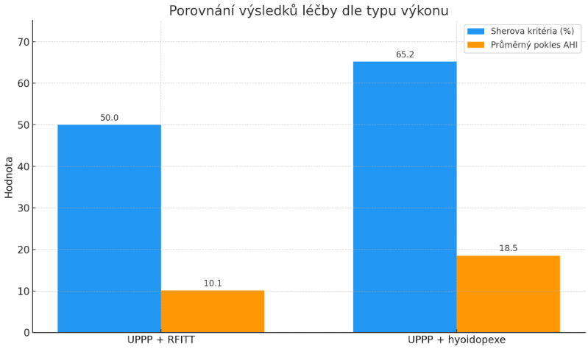
Chirurgická léčba retrolingvální obstrukce: RFITT vs. hyoidopexe
Vojtová M.¹, Betka J.¹, Matyášek M.¹, Lazák J.¹, Klozar J.¹, Plzák J.¹
¹Klinika otorinolaryngologie a chirurgie hlavy a krku 1.LF UK a FN Motol
Obstrukční spánková apnoe
Chronické onemocnění charakterizované epizodami obstrukce horních cest dýchacích během spánku doprovázené poklesem saturace hemoglobinu kyslíkem v krvi
Diagnostika - anamnéza, dotazníky (ESS, Stop-BANG, lokální nález, spánková monitorace
Terapie - konzervativní a chirurgická
Konzervativní - léčba přetlakem v dýchacích cestách (PAP), úprava životního stylu, polohová terapie, mandibulární protraktory
Chirurgická - dle lokálního nálezu (jedno/víceetážová)
Výsledky
Do souboru byli zahrnuti pacienti indikováni k chirurgickému řešení obstrukce HCD.
Byla zahrnuta data celkově 93 pacientů (80 mužů, 13 žen) s prokázanou OSA pomocí limitované polygrafie.
Pacienti byli rozděleni do 2 skupin podle typu provedeného výkonu: UPPP+ RFITT (n=70) a UPPP + hyoidopexe (n=23).
U 87 pacientů (93,5%) došlo k redukci AHI
Standartní Sherova kritéria (redukce hodnoty AHI alespoň o 50% a hodnota AHI pod 20) – u skupiny UPPP+ RFITT byla kritéria splněna u 35 z 70 pacientů (50%) a u UPPP+ hyoidopexe splněna u 15 z 23 pacientů (65,2%).
Zajimavým výsledkem byl průměrný pokles AHI: UPPP+ RFITT o 10,1 bodu vs. UPPP + hyoidopexe o 18,5 bodu.
Ve srovnání se zahraniční literaturou se úspěšnost léčby dle Sherových kritérií při použití radiofrekvenční termoterapie kořene jazyka jako součásti víceúrovňové chirurgie pro OSAS pohybuje od 33 do 59 % (1). V našem souboru je to 50 %.
Naše výsledky hyoidopexe (úspěšnost 65,2 %) převyšují údaje uváděné v zahraniční literatuře, kde je účinnost chirurgické fixace jazylky (hyoid suspension) uváděna kolem 50% (2).
Vyšší míru úspěšnosti v našem souboru lze pravděpodobně přičíst zavedení předoperační spánkové endoskopie (DISE) před každým chirurgickým výkonem. Zlepšuje identifikaci lokalizace obstrukce a umožňuje tím optimalizaci chirurgického postupu. V udávané zahraniční studii (2) tato diagnostická metoda nebyla standardně použita.
Cíl
Cílem této práce bylo porovnat účinnost dvou chirurgických přístupů zaměřených na retrolingvální oblast – radiofrekvenční ablace kořene jazyka (RFITT) a hyoidopexe v kombinaci s UPPP. Posoudit jejich efekt z hlediska změny apnoe–hypopnoe indexu (AHI) před a po operaci.
Závěry
Obě metody vedly k výrazné redukci AHI u většiny pacientů (93,5 %).
Z hlediska Sherových kritérií dosáhla vyšší účinnosti skupina UPPP + hyoidopexe (65,2 %).
U této skupiny byl také zaznamenám vyšší průměrný pokles AHI, což naznačuje její vysokou účinnost při indikaci zejména u středně těžké či těžké OSA.
Metodika
Retrospektivní studie 93 pacientů, do které byli zahrnuti pacienti, kteří podstoupili RFITT či hyoidopexi v kombinaci s UPPP po předchozí spánkové endoskopii (DISE) na našem pracovišti.
Hodnocenými parametry bylo AHI před výkonem a s odstupem 4-6 měsíců po jeho provedení
Účinnost terapie byla hodnocena dle Sherových kritérií, která definují úspěšnost jako snížení hodnoty AHI alespoň o 50 % a zároveň na hodnotu menší než 20.
Zdroje
Farrar, J., Ryan, J., Oliver, E., Gillespie, M. B.: Radiofrequency ablation for the treatment of obstructive sleep apnea: a meta-analysis. Laryngoscope, roč. 118, 2008, s. 1878-1883.
Verse T, Baisch A, Maurer JT, Stuck BA, Hörmann K. Multilevel surgery for obstructive sleep apnea: short-term results. Otolaryngol Head Neck Surg. 2006 Apr;134(4):571-7. doi: 10.1016/j.otohns.2005.10.062. PMID: 16564374.
MUDr. Vojtová Michaela
michaela.vojtova@fnmotol.cz
Klinika otorinolaryngologie a chirurgie hlavy a krku 1.LF UK a FN Motol

